Slide 1

請問 IT 前往分行能做什麼?

Slide 2



每 日 作 息 表

Slide 3
 | 10/10 (一) | 10/11 (二) | 10/12 (三) | 10/13 (四) | 10/14 (五)
09:00 | 12:00 | 印鑑系統 重複登入錯誤 主管放行失敗 | Manual match銷帳 匯出交易地址問題 匯入交易帳號問題 | 會議 匯入交易狀態問題 | 分行主管交流 ABS記憶體滿載 | 搭機返台
12:00 | 13:00 | 午餐 | 午餐 分行主管導覽市中心 |  | 午餐
13:00 | 18:00 | T24匯出交易重覆案件檢核 | GIB匯款國別XA | 午餐(13:46) 匯入交易狀態討論 開立存同無法銷案 | ABS 重啟core 分行人員交流 開立存同問題解決
18:00 | | 關帳 (18:56) 過版作業 (19:10) 下班 (20:00) | 關帳 (19:30) 下班 (20:15) | 關帳 (20:13) 下班 (20:45) | 關帳 (19:56) 下班 (20:05) 分行主管導覽市中心
Notes:
每日整理工作日誌

Slide 4
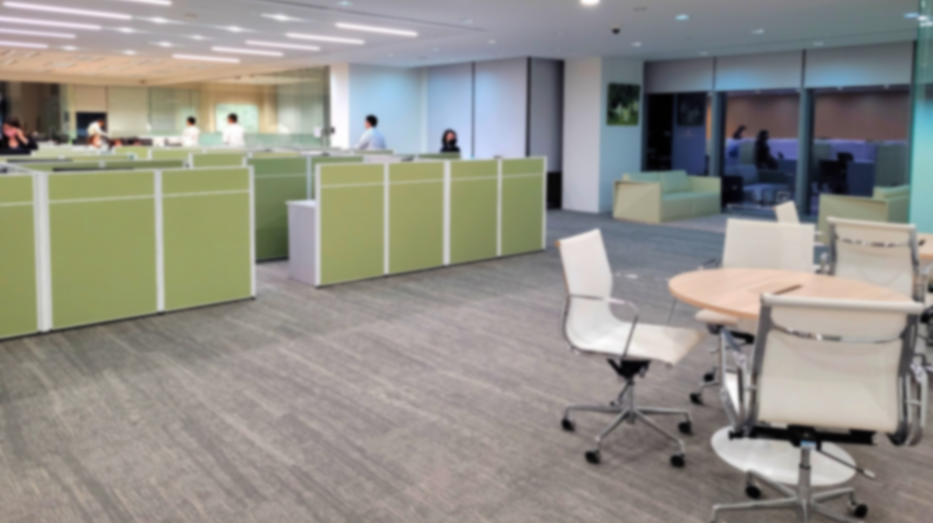
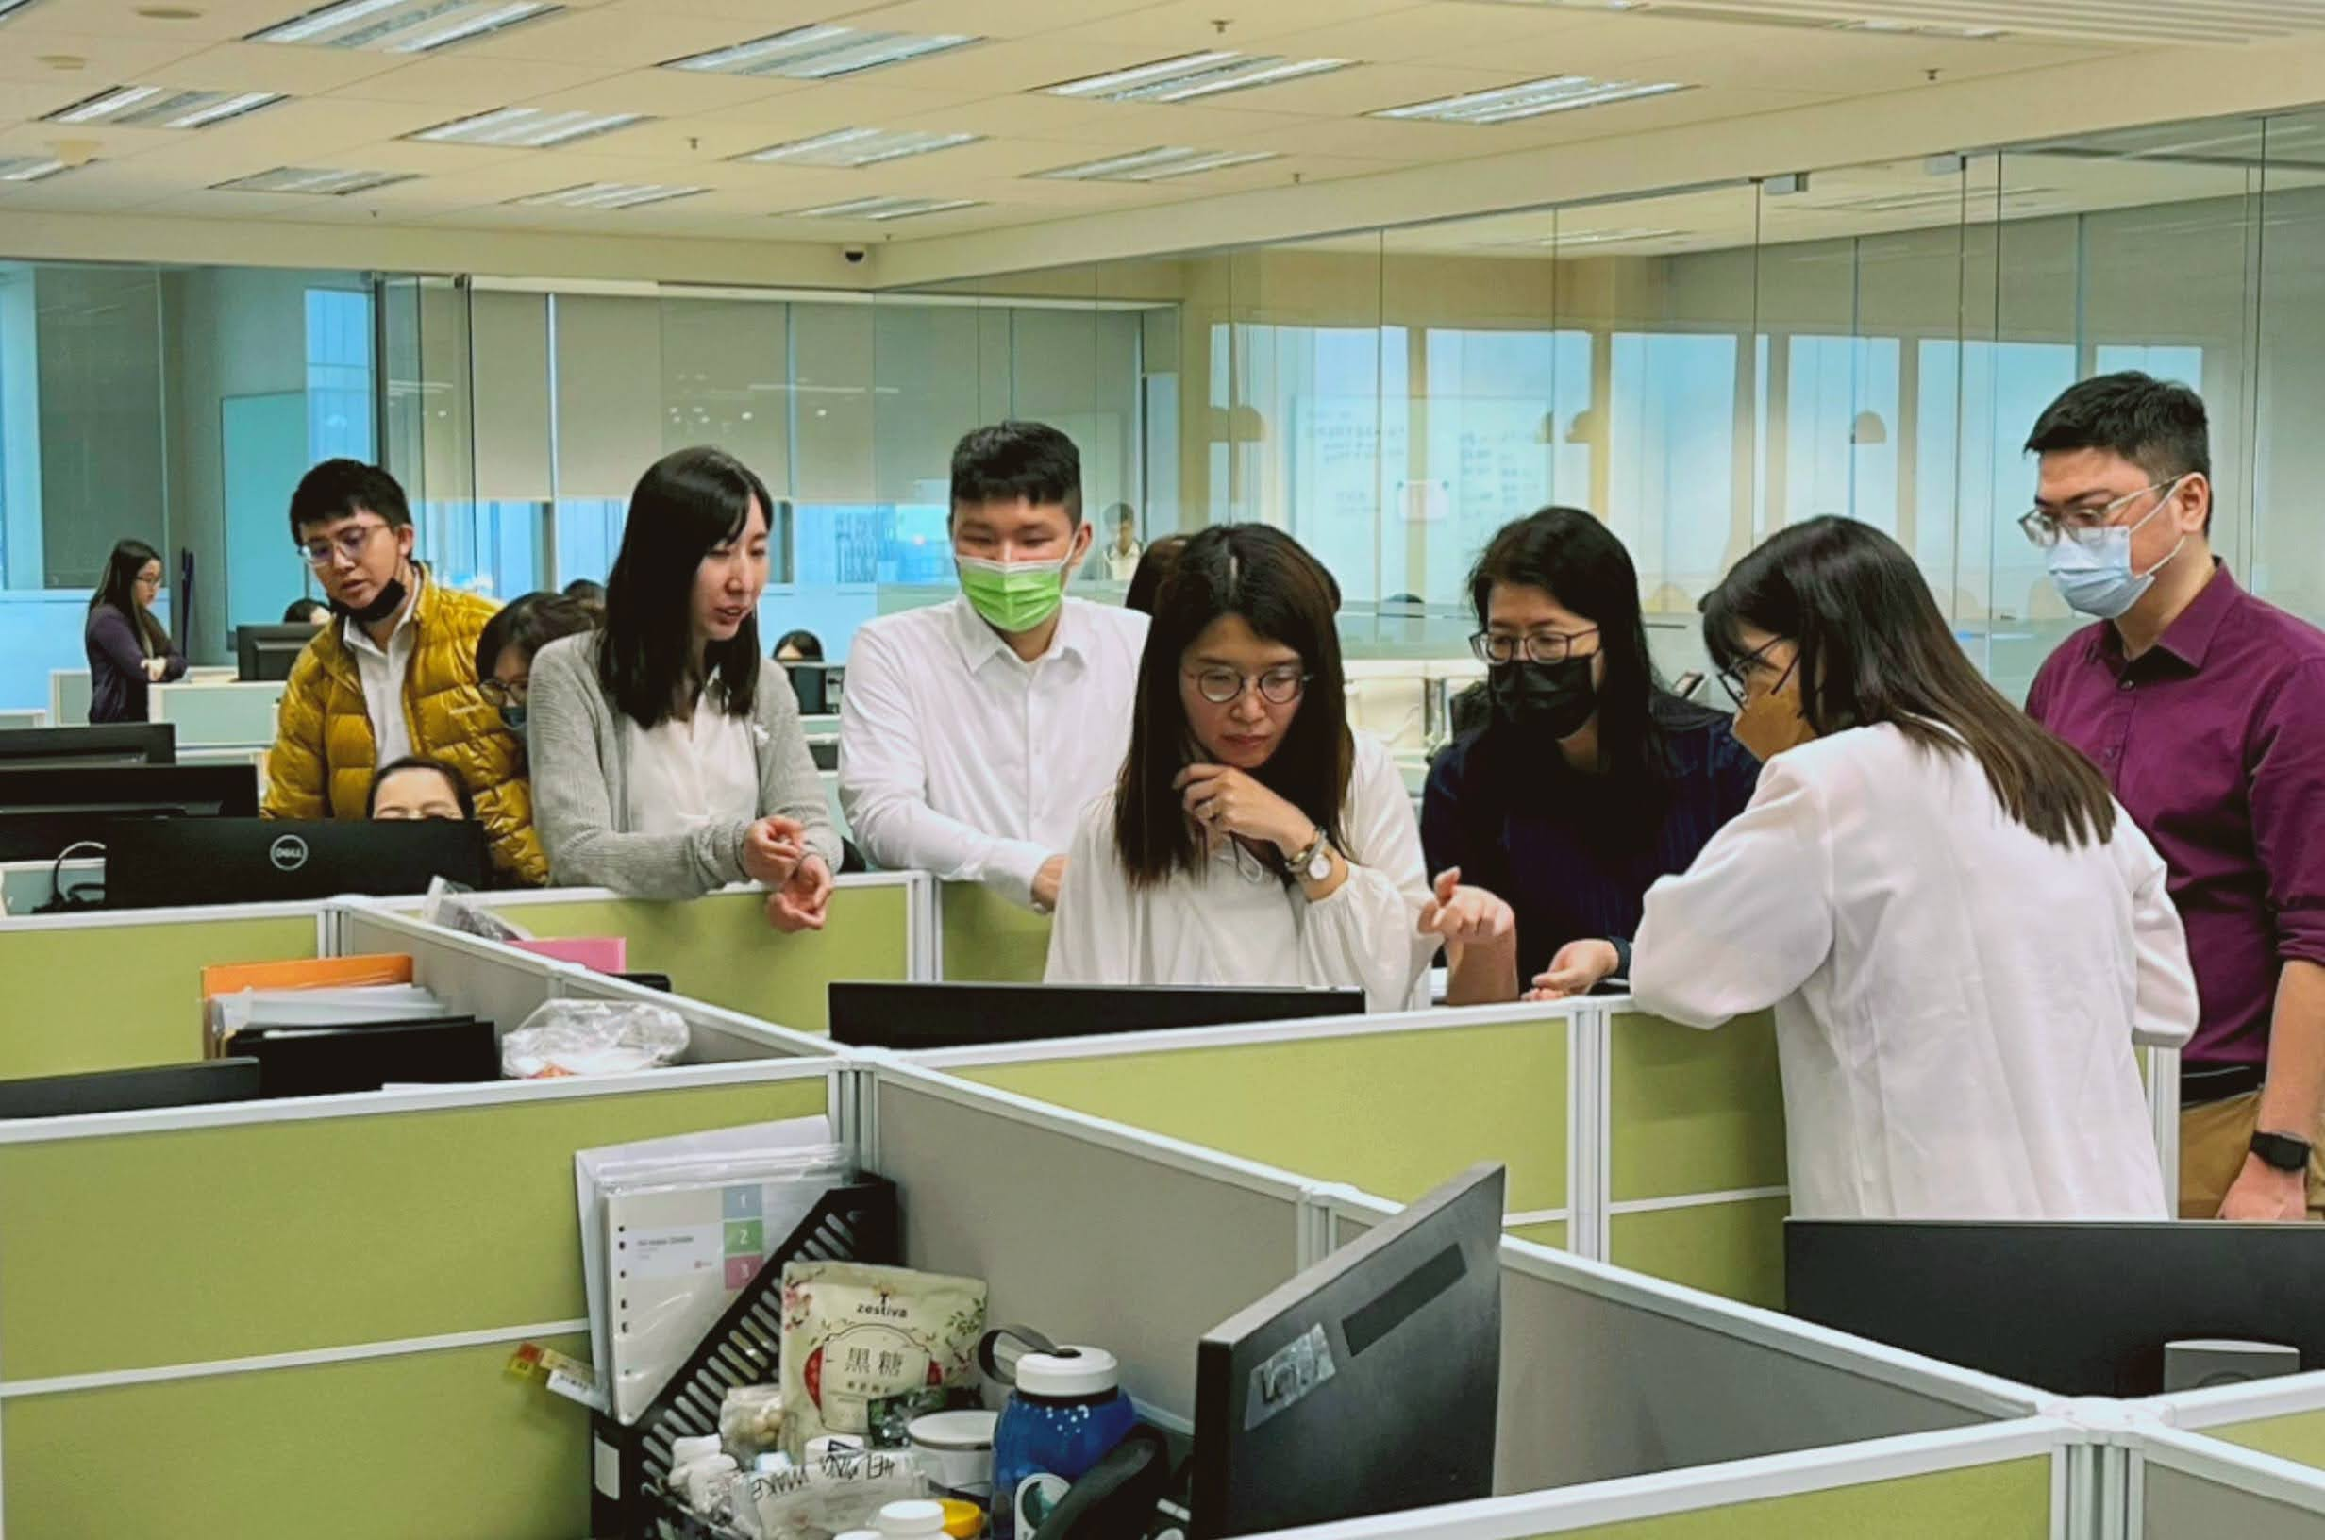
問 題 處 理
釐清分行人員遇到的問題，
從旁協助分行操作系統。
Notes:
1.印鑑系統問題
2.分行操作->頁面載入、流程操作(比如user lock)

Slide 5
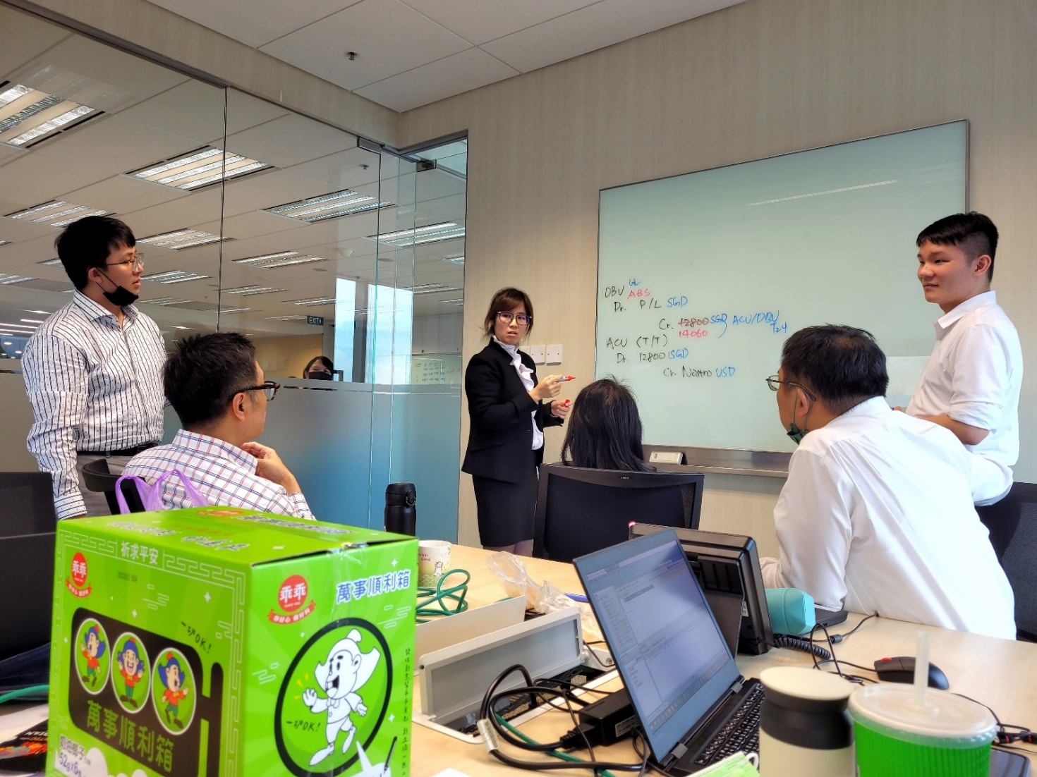
即 時 討 論
與分行主管討論問題的發生情境，並提出預期採取的解決方式。
Notes:
1.會計反應DBU ACU帳務問題
2.GIB出現XA國別
3.匯入交易狀態

Slide 6
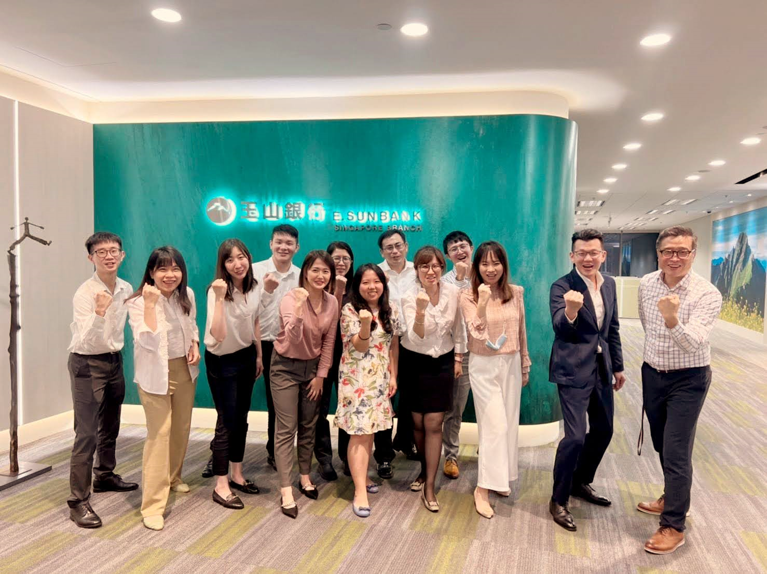
處於第一線的心得
實務情境
即時排障
回饋建議
Notes:
分行日常作業(電報室、職務分工)、 交流ABS回饋。

Slide 7
感 謝 聆 聽

